Slide 1
Comenius i eTwinning
Lidija Kralj, prof. matematike i informatike
eTwinning ambasadorica

Slide 2
Program za cjeloživotno učenje

Slide 3
Program za cjeloživotno učenje
Comenius - predškolsko i školsko
Erasmus - visokoškolsko obrazovanje
Leonardo da Vinci - strukovno
Grundtvig - obrazovanje odraslih
Agencija za mobilnost i programe Europske unije

Slide 4
Predškolsko i školsko obrazovanje

Slide 5
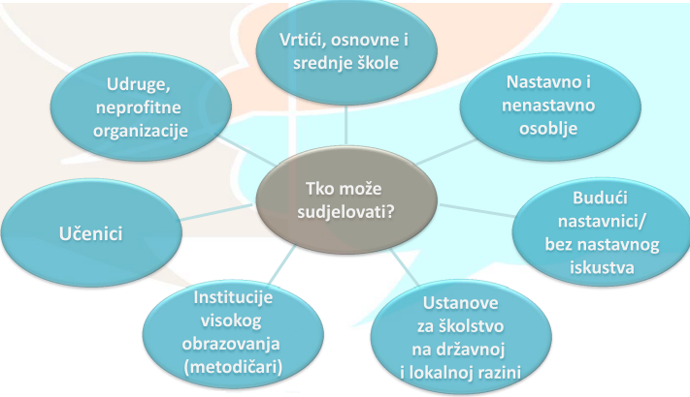
Potprogram Comenius

Slide 6
Comenius ciljevi
mobilnost nastavnika, nenastavnog osoblja i učenika
usavršavanje stranih jezika i razumijevanje različitosti europskih kultura i njihovih vrijednosti
suradnja i europska dimenzija u obrazovanju
stjecanje i usavršavanje znanja, vještina i kvalifikacija

Slide 7
Comenius aktivnosti
Stručno usavršavanje
Pripremni posjeti
Asistenti - ugošćivanje asistenata
Individualna mobilnost učenika
Školska partnerstva
Regio partnerstva
eTwinning

Slide 8
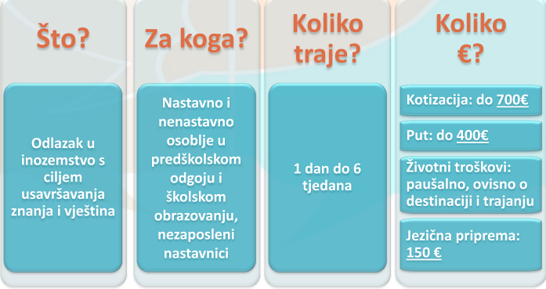
Comenius stručno usavršavanje

Slide 9
Stručno usavršavanje
www.mobilnost.hr
Comenius
Aktivnosti
Stručno usavršavanje (In-service training)
http://www.mobilnost.hr/index.php?id=24

Slide 10
Kako pronaći stručno usavršavanje
COMENIUS AND GRUNDTVIG IN-SERVICE TRAINING FOR SCHOOL AND ADULT EDUCATORS
http://ec.europa.eu/education/trainingdatabase/

Slide 11
Postupak prijave
Rokovi
16. 1. za aktivnosti nakon 1. svibnja 2012.
30. 4. aktivnosti nakon 1. rujna 2012.
17. 9. aktivnosti nakon 1. siječnja 2013.
Postupak
pronađite stručno usavršavanje
kontaktirajte organizatora i rezervirajte mjesto
ispunite prijavni obrazac
pošaljite prijavni obrazac (elektronički i papirnati)

Slide 12
Vježba 1.
Pronađite stručno usavršavanje koje vam je zanimljivo
zabilježite potrebne informacije
odaberite rok za prijavu
Pronađite pripadni obrazac za prijavu
spremite ga na računalo
pročitajte upute za popunjavanje obrasca

Slide 13
Comenius asistenti

Slide 14
Comenius ugošćivanje asistenata

Slide 15
Individualna mobilnost učenika

Slide 16
Suradnja ustanova
Comenius školska partnerstva - 2 godine
multilateralna - najmanje 3 škole
bilateralna - 2 škole, strani jezik
Comenius Reggio partnerstva - 2 godine
2 regije
konzorcij - lokalna vlast, škola, lokalna ustanova (muzej, knjižnica)

Slide 17
Pripremni posjet

Slide 18
Kontaktni seminari
Seminar u trajanju do 5 dana u EU
Cilj - pronalazak budućih partnera i osmišljavanje projekta
Lista seminara s rokovima za prijavu
http://www.mobilnost.hr/index.php?id=321
Comenius > Aktivnosti > Pripremni posjeti i kontakt seminari > Popis kontaktnih seminara

Slide 19
Vježba 2.
Pogledajte koji kontakti seminari su dostupni i kad im je rok za prijavu
Pronađite pripadni obrazac za prijavu

Slide 20
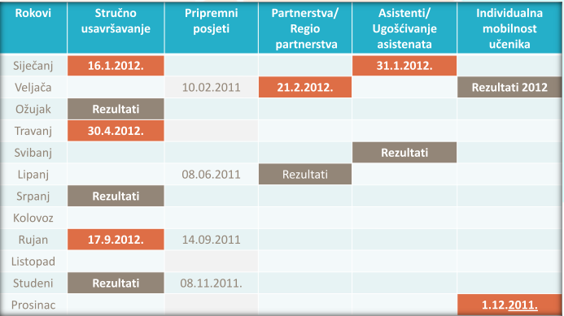
Rokovi u 2012.

Slide 21
Comenius - kontakti
comenius@mobilnost.hr
etwinning@mobilnost.hr
pripremni.posjeti@mobilnost.hr
01/50 05 635
www.mobilnost.hr
Grafički prikazi preuzeti su iz prezentacije Zvonimira Vidušina, AMPEU

Slide 22
eTwinning

Slide 23
eTwinning je
dio europskog Programa za cjeloživotno učenje (Lifelong learning programme LLP)
europska online platforma za učenje i suradnju u učenju
www.etwinning.net

Slide 24
Što nudi eTwinning?
mogućnost suradnje s drugim europskim učiteljima i školama
pokretanje online projekata
pridruživanje postojećim projektima
ostvarivanje i održavanje profesionalnih kontakata
pretraživanje društvene mreže po raznim kriterijima

Slide 25
Što nudi eTwinning?
mogućnost stručnog usavršavanja
grupe i sobe – rasprave i razmjena ideja
webinari – learning labs
PDW – radionice stručnog usavršavanja (lokalne, regionalne, europske)

Slide 26
Zašto eTwinning?
Zadovoljstvo učenja novih vještina u poticajnom okruženju (entuzijazam i samopouzdanje)
Suradnja sa učiteljima/nastavnicima koji slično razmišljaju
Profesionalni razvoj

Slide 27
Zašto eTwinning?
Promjena načina poučavanja
„zabavan” rad s učenicima
Različite mogućnosti za realizaciju projektnih ideja
Pozitivan status u školi i lokalnoj zajednici (roditelji)

Slide 28
Zašto eTwinning projekti
umjesto klasičnog „dosadnog” poučavanja koristimo projekt
učenje kurikulumskih sadržaja, ali na zabavniji i motivirajući način + dodana europska vrijednost
primjena teoretskog znanja odmah i u dobrom društvu

Slide 29
Zašto eTwinning projekti
Učenici dobivaju priliku vidjeti internet „u akciji” za obrazovanje, a ne samo zabavu
Učenici koji sudjeluju u međunarodnim projektima vide šire mogućnosti za svoj uspjeh i daljnje obrazovanje

Slide 30
Sigurnost i privatnost
Sigurno i primjereno okruženje (TwinSpace) koje omogućava međusobnu suradnju učitelja, nastavnika i učenika
komunikacija, dijeljenje dokumenata, razmjena iskustava
isključivo preko korisničkih računa
učitelji omogućavaju pristup učenicima i nadziru njihov rad

Slide 31
Par primjera

Slide 32
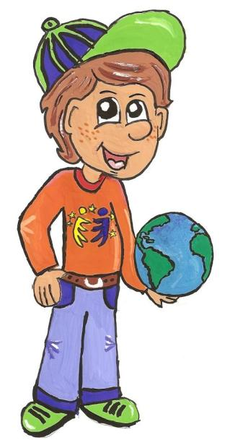
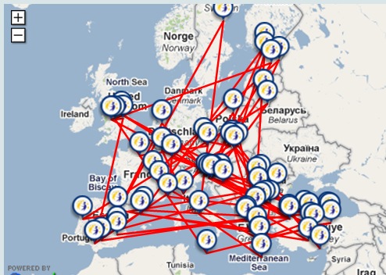
Twinnijeve avanture
Jezično-geografski projekt
crtani lik posjećuje škole i piše blog što je sve vidio i radio
80 škola partnera
najudaljenija - otok La Reunion
Notes:
Pokazujem kako izgleda TwinSpace za svaki projekt

Slide 33
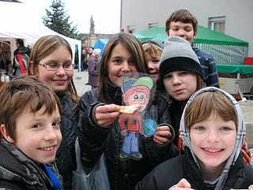
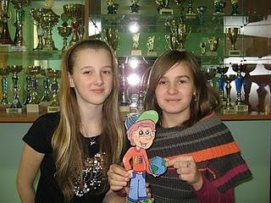
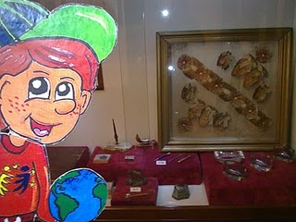
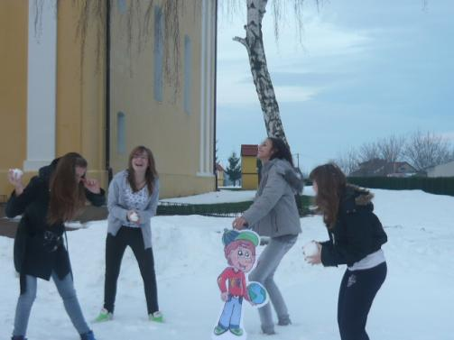
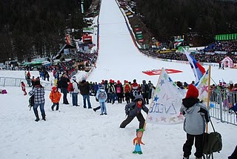

Slide 34
Twinnijeve avanture
upoznavanje običaja drugih zemalja
učenici ne sudjeluju u TwinSpaceu
dodatni (javni) sadržaji na vanjskom blogu
svaki partner zasebno odrađuje aktivnost posjete
opća tema s puno partnera
nije dio mog kurikuluma
trajanje - par godina

Slide 35
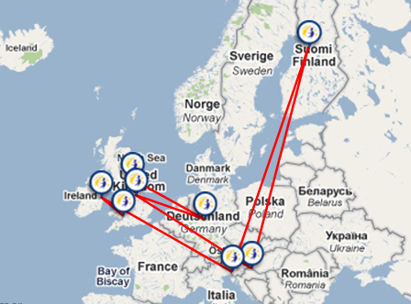
Igraj se i uči
Informatičko - obrazovni projekt
izrada interaktivnih obrazovnih igri o različitim temama i za različite uzraste djece
božićne, matematičke, jezične, o sigurnosti na internetu
8 škola partnera
djeca od 5 do 15 godina

Slide 36
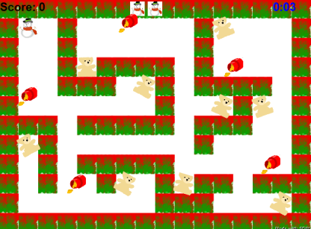
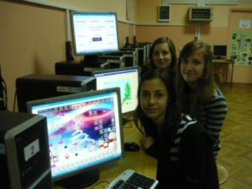
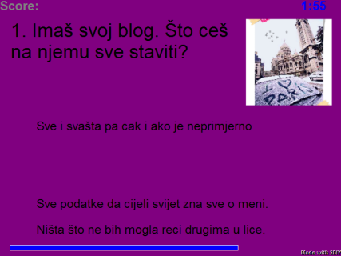
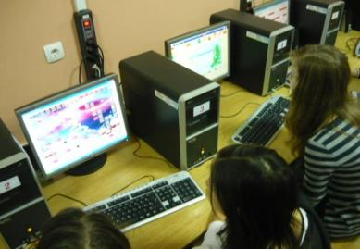

Slide 37
Igraj se i uči
konkretni, upotrebljivi učenički radovi
učitelji su objavljivali sadržaje i koordinirali rad učenika izvan TwinSpacea
dio informatičkog kurikuluma (prilagodljiva tema)
par mjeseci

Slide 38
Arhitektura mog mjesta
Matematički projekt s naglaskom na komunikaciji i suradnji
učenje matematike na engleskom jeziku
rješavanje različitih matematičkih zadataka (mjerenje, površina obujam, nacrti)
online brbljanje (chat) i videokonferencije o raznim temama
Lycée et Collège Sainte-Anne, BREST, Francuska)

Slide 39
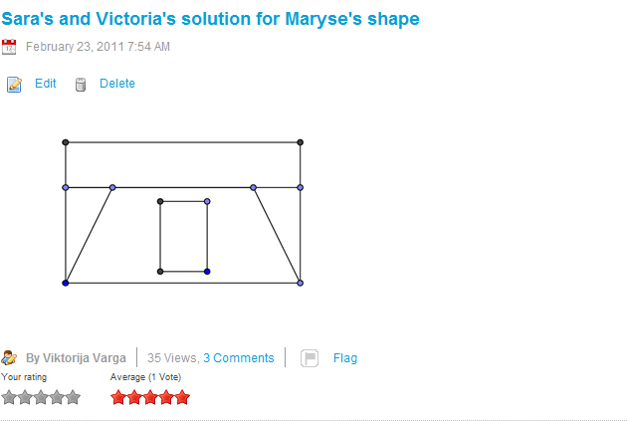
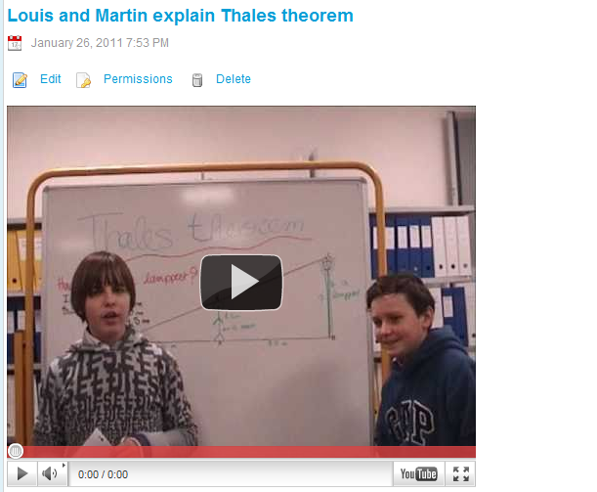
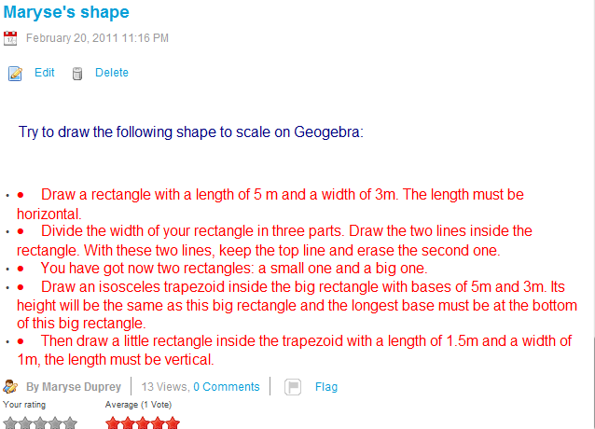
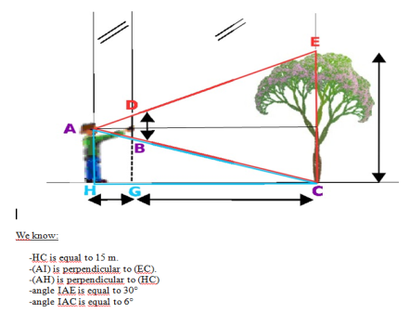

Slide 40
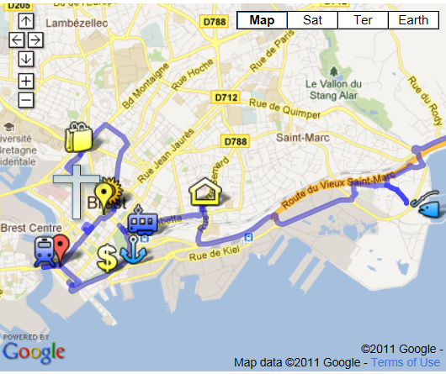

Slide 41
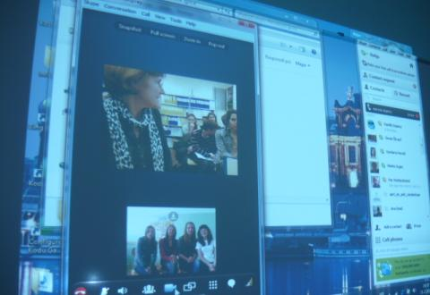
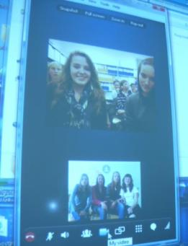
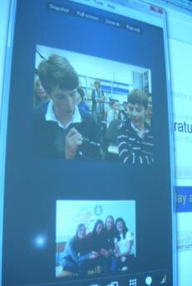
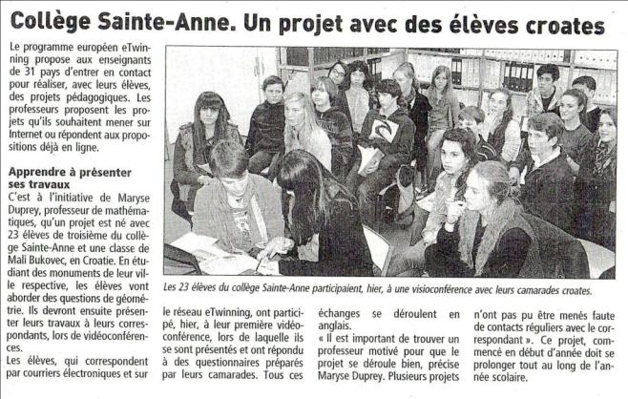
Videokonferencija s francuskom školom St Anne iz Bresta o sigurnosti na društvenim mrežama

Slide 42
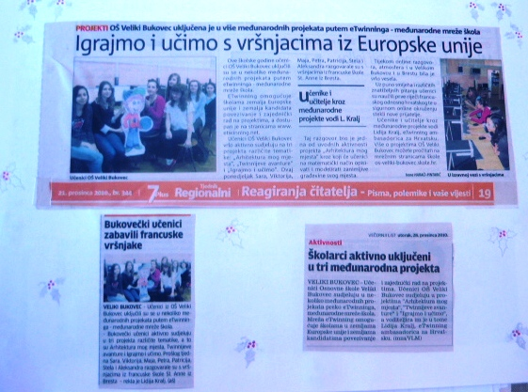

Slide 46
Arhitektura mog mjesta
suradnja i komunikacija učenika
francuski učenici su izrađivali rad za ispit (matematika na engleskom)
moji su radili na dodatnoj nastavi
usklađivanje termina za videokonferencije i chatove
6 mjeseci

Slide 47
eTwinning Desktop

Slide 48
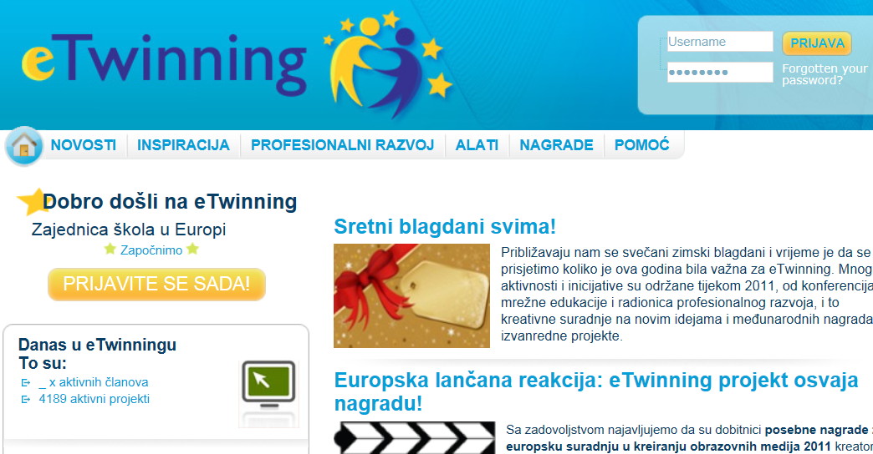

Slide 49
Vježba 3.
Odaberite jezik
Pogledajte izbornike
Inspiracija
Profesionalni razvoj
Alati
Pomoć

Slide 50
Vježba 4.
Prijavite se na početnoj stranici www.etwinning.net
Potvrdite prijavu putem elektroničke pošte
AMPEU će naknadno provjeriti i potvrditi vašu prijavu

Slide 51
eTwinning kao društvena mreža
napravite profil, postavljate poruke, postavljate fotografije,
pišete po zidu,
tražite partnere (“prijatelje”),
pokrećete ili se priključujete projektima

Slide 52
Vježba 5.
Napišite informacije o sebi
Popunite profil

Slide 53
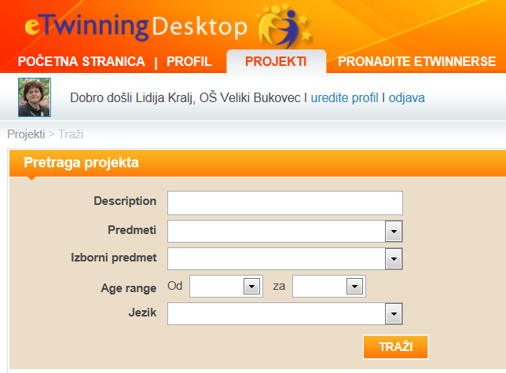
Vježba 6. Pronađite projekt

Slide 54
Vježba 7. Pronađite eTwinnere

Slide 55
Vježba 8.
Pošaljite zahtjev za kontakt
Prihvatite zahtjev za kontakt

Slide 56
Twin Space

Slide 57
Vježba 9.
Prihvatite zahtjev za projekt Sandbox TwinSpace

Slide 58
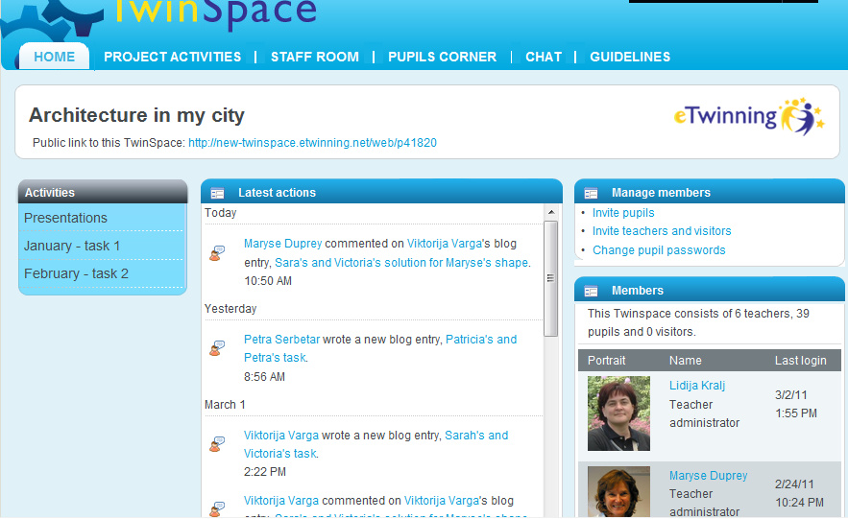

Slide 59
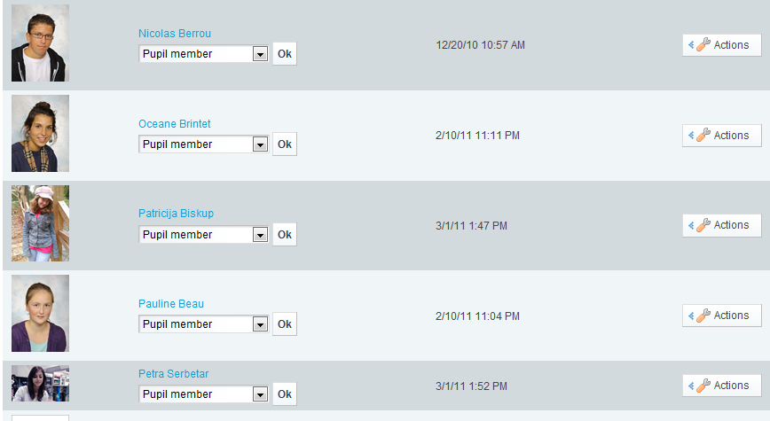

Slide 60
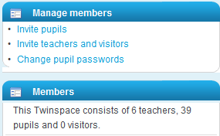

Slide 61
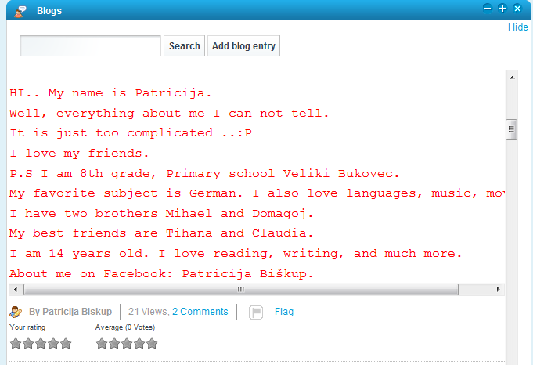
Predstavljanje kroz blog

Slide 62
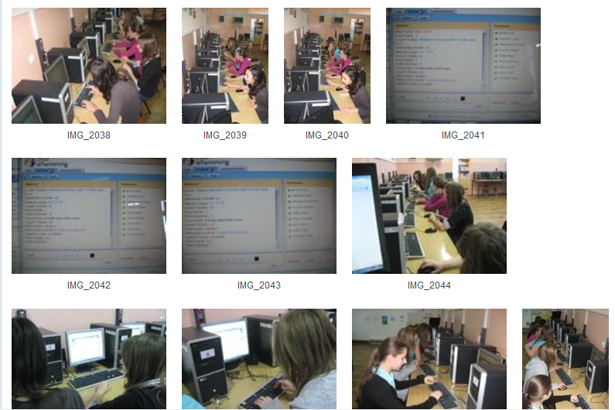
Dijeljenje fotografija

Slide 63
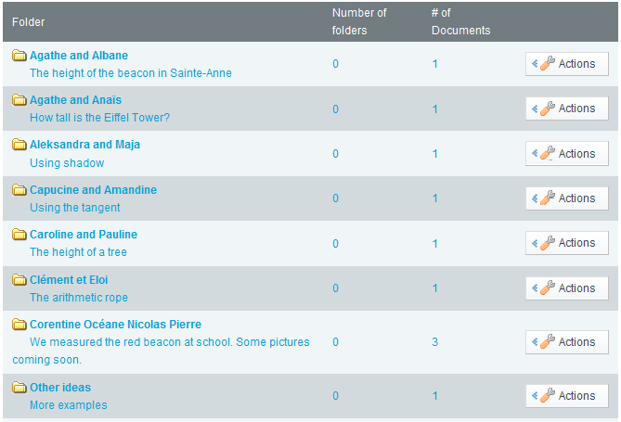

Slide 64
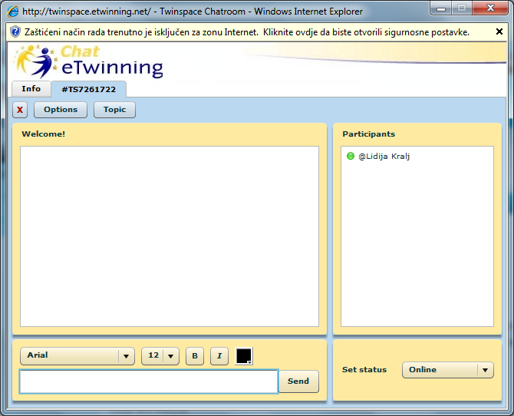
Chat

Slide 65
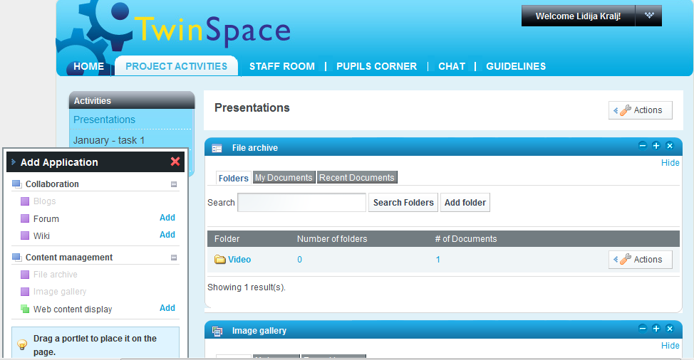
Stranice s aktivnostima

Slide 66
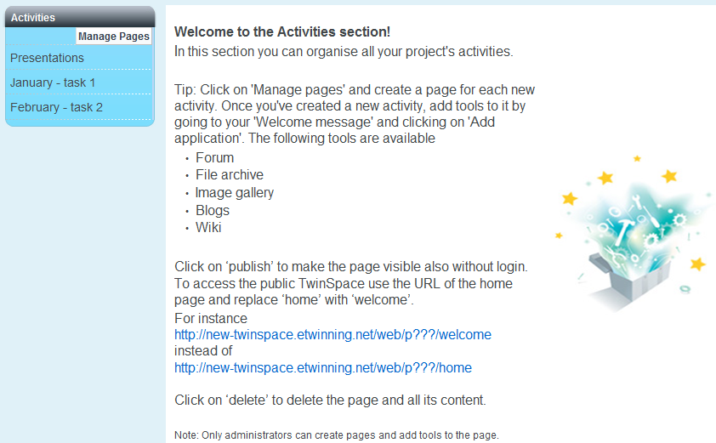

Slide 67
Otvorene mogućnosti
Uzmemo neku temu iz kurikuluma (plana i programa) i smislimo projekt za nju

Slide 68
Otvorene mogućnosti
Povijest – pokazati da se ne uči samo o mrtvim ljudima nego da je povijest živi predmet
lokalni običaji, tradicija, sličnosti među zemljama
povijest obitelji
i mi smo dio svjetske povijesti

Slide 69
Otvorene mogućnosti
Sunce, Mjesec i zvijezde
mjesečeve mijene - izgledaju li isto gledane iz različitih škola?
vremenske razlike u izlasku i zalasku sunca

Slide 70
Otvorene mogućnosti
Strani jezici – napisati pismo stvarnom prijatelju iz neke druge države - nije odglumljena situacija nego stvarna – odmah se vidi korisnost i upotrebljivost jezika
usvojiti osnovne obrasce uljudnoga ophođenja na stranomu jeziku

Slide 71
Otvorene mogućnosti
Književnost – snimite film o domaćem književniku i pogledajte filmove koje su vaši partneri snimili o svojim književnicima

Slide 72
Vježba 10.
osmislite temu za neki projekt i kako ćete ga uklopiti u svoj redovan rad
osmislite aktivnosti i rezultate
online suradnja učenika i učitelja
online komunikacija učenika i učitelja
oblici aktivnosti
rezultati projekta

Slide 73
zajedno

Slide 74
Ne morate sve sami
pogledajte aktivne projekte, možda neki sadrži baš ono što vama treba
kontaktirajte partnere koji rade na projektu i uključite se

Slide 75
Ne morate sve sami
razmislite koje teme iz našeg kurikuluma bi vama odgovarale za projekt
potražite partnere sa sličnim interesima
razgovarajte o tim idejama s njima
zajednički razvijte ideju za projekt

Slide 76
Ne morate sve sami
podijelite zadatke, razmjenjujte materijale, isprobavajte, pitajte ...
podijelite svoje sumnje, savjete, ideje
budite otvoreni za drugačije pristupe
postavite razumne/dosežne ciljeve za sebe, učenike i partnere na projektu
surađujte

Slide 77
Ne morate sve sami
Ne možete (ne znate) sve sami – zamolite kolege u školi za pomoć
učenje francuskog, snimanje filma, izrada scenografije, plakata,…
Možda se iznenadite ponašanjem i podrškom kolega u školi ☺

Slide 78
Pokažite kako ste uspješni
predstavite svoje projekte i rezultate
učenicima i kolegama u školi
roditeljima i lokalnoj zajednici
medijima (TV, novine, radio, online izdanja, školske stranice, blogovi, Twitter)
AMPEU, AZOO, ASOO, MZOŠ,...

Slide 79
eTwinning
it makes no difference where you work, you are in the middle of Europe all the time
Tautvydė Daujotytė Mukile, Belgija Voices of eTwinning, prosinac 2010.

Slide 80
Lidija Kralj, OŠ Veliki Bukovec lidija.kralj@skole.hr @LidijaKralj

